Slide 1
BQ移动版的实际需求
潘巍
邮箱:panweib@yonyou.com

Slide 2
主要内容
BQ移动端的核心需求
BQ移动端和移动平台的异同
给出的解决方案
实现BQ移动端的需求
产品设计方案

Slide 3
BQ移动端的核心需求
支持打开的报表类型：
自由报表和透视表
移动端Dashboard
pdf格式的报表文件
word格式的智能报告文件
系统的辅助功能点
在首次登录时，使用默认的示例库
可以进行多服务器配置设置
支持本地缓存，离线浏览
支持收件箱，接收订阅中心的分发的报表
支持收藏夹功能
支持自动登录和每次密码登录
提供多套皮肤
支持多语
提供邮件分享功能
提供截图功能
特定报表类型设计器：
自由报表和透视表（已有）
移动端Dashboard（新做）
Pdf格式文件（待定）
智能报告（已有）

Slide 4
BQ移动端的核心需求
动态页面展现
报表设计器
设计器
仪表板设计器
组件库
模板
表达式
脚本
离线分析
分享
仪表板
PDF文件
示例库
订阅中心
报表类型
自由报表
透视表
多服务器支持
自动登录
智能报告
皮肤
多语
缩略图

Slide 5
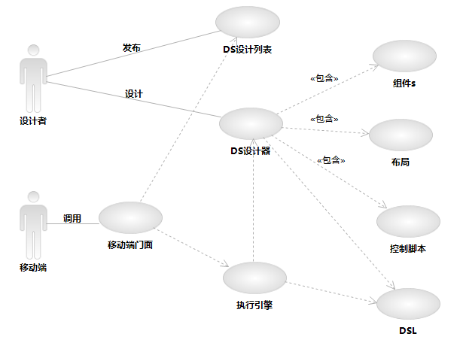
BQ移动端和移动平台的异同
BQ移动端前后端交互逻辑

Slide 6
BQ移动端和移动平台的异同
页面生成流程
页面展现流程
编辑DSL →翻译原生代码 →
BuildServer编译打包→
发布应用商城→
下载更新→展现
编辑DSL→发布报表
→前端直接展现
离线展现
通用页面编辑器
特有页面编辑器
通用布局方式
简单布局，支持操作
导航方式
通用组件，领域组件
通用组件
差异化DSL，支持表达式
DSL页面
脚本能力
脚本能力
离线能力

Slide 7
给出的解决方案1
移动平台
BQ移动端
通用组件
领域组件
DSL编辑
DSL解析可扩展表达式
脚本机制
DSL编辑
源码翻译
Build Server
DSL解析
离线机制
MA Server
原生导航
源码编译
多语、皮肤、横竖屏支持
产品发布
服务器访问
两个产品线有部分交集，从目前看能够加速BQ产品开发，并为后续开发提供灵活性。

Slide 8
给出的解决方案2
移动平台
BQ移动端
BQ的DSL编辑
通用组件
领域组件
DSL编辑
服务端程序
脚本机制
DSL解析可扩展表达式
源码翻译
Build Server
DSL解析
MA Server
离线机制
源码编译
产品发布
原生导航
两个产品线有较少交集，只保留设计器部分，其他通过提出需求的方式处理，
便于最大限度依赖平台发展。

Slide 9
实现BQ移动端的需求
领域组件
  BQ表格控件
  统计图控件（html5多个）
  透视表时间选择控件
  透视表树形选择控件
  透视表平铺控件
  特有导航控件
辅助功能
  屏幕截图
  邮件发送
  SNS分享
  PDF文件处理
  Word文件处理
  多语
  皮肤
DSL扩展功能
  支持手机和Pad
  支持横竖屏幕切换
  支持页面动态解析
  支持页面脚本动态执行
  支持离线机制
  支持表达式解析
  支持脚本对文件系统灵活操作
  支持脚本对sqlite灵活操作
开发过程特别支持
  组件开发培训
  组件部分源码开放
  动态解析DSL单独封装
  APP商城开放使用
  MA服务器与BQ服务器整合(?)

Slide 10
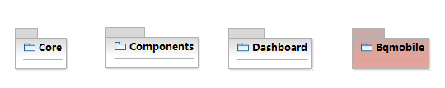


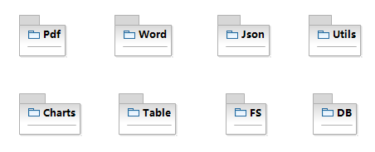
产品设计方案

Slide 11
产品设计方案
资源文件结构
图片XXXX
Skin1
页面布局1.cfg
Skin.bundle
Skin1.zh_CN
组件属性1.cfg
Skin2
Application.cfg
message.cfg
Message.bundle
Message.zh_CN.cfg

Slide 12
产品设计方案
用户文件结构
图片XXXX
Skin3
页面布局1.cfg
Skin.bundle
Skin3.zh_CN
组件属性1.cfg
Skin4
Application.cfg
Application.cfg
Rep1
Repositories
Doc
文件XXXX
……
Temp

Slide 13
Q & A

